Slide 1
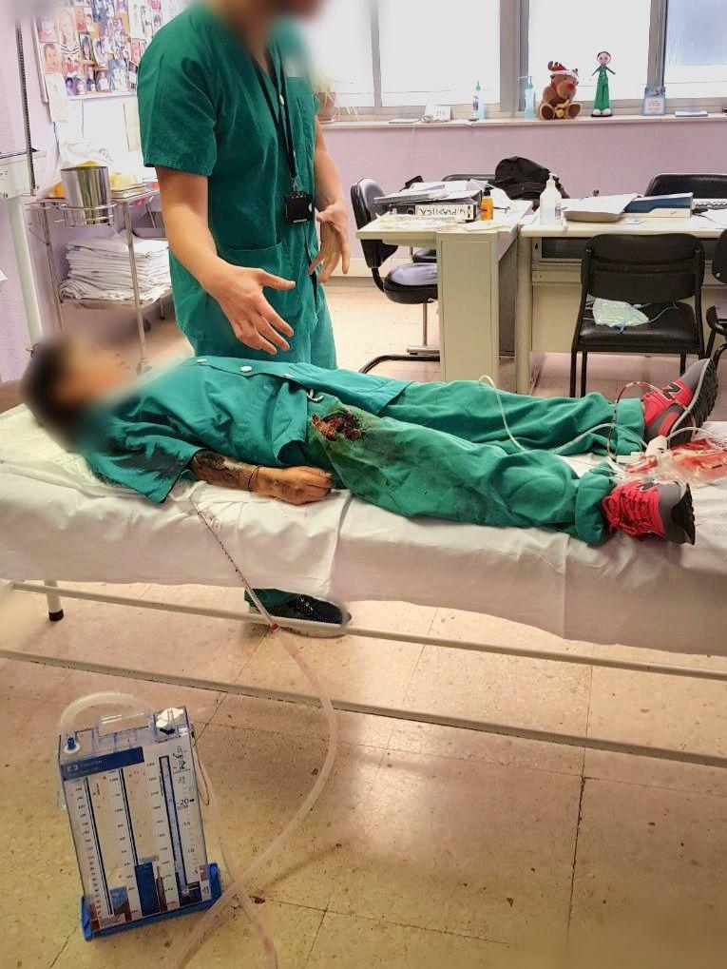
20 y 21 MARZO 2025
CURSO DE ASISTENCIA INICIAL AL TRAUMA PEDIÁTRICO
Dirigido a personal médico del HU12 de Octubre (anestesia, cirugía pediátrica, cirugía general, medicina de familia, pediatría, traumatología…) y enfermería
(adjuntos y residentes)
Organiza: Servicio de Cirugía Pediátrica; impartido por cirujanos pediátricos, anestesistas infantiles, traumatólogos, pediatras, enfermeros
Lugar: HU 12 de Octubre. Centro de Simulación y área de cirugía experimental y hospital maternoinfantil
Actividad formativa de Simulación acreditada por Sociedad Española de Simulación Clínica y Seguridad del Paciente.(SESSEP
Solicitada acreditación por la Comisión de Formación Continuada de las Profesiones Sanitarias de la Consejería de Sanidad de la Comunidad de Madrid, Sistema Nacional de Salud
Inscripción en: https://www.icomem.es/formacion/3/Formacion-Medica-Continuada/918/Curso-de-asistencia-inicial-al-trauma-pediatrico (20 plazas)
Dudas, preguntas: aitp.hdoc@salud.madrid.org
Notes:
<número>

Slide 2
CURSO DE ASISTENCIA INICIAL AL TRAUMA PEDIÁTRICO
20 Mar 2025 (MAÑANA)
(CSIM)
08:30-08:45 Entrega de credenciales.
Recepción de cuestionario nº 1. Entrega cuestionario inicial nº 2 Victoria
08:45-09:00 INAUGURACIÓN
09:00-09:20 Atención inicial. Los sistemas de Trauma. M. López
09:20-09:30 Demostración R. Tejedor
09:30-09:50 Vía aérea M. Del Olmo
09:50-10:10 Ventilación (trauma torácico) D. Pelaez
10:10-10:30 Circulación. Shock C. Del Rio
10:30-11:00 DESCANSO
1.- ESTACIÓN QUIRÚRGICA (Edificio. Investigación) I. Cano, D. Cabezalí, R. Tejedor, H. Ahern, C. Tordable
Toracocentesis
Drenaje pleural/Neumotórax abierto
Cricotiroidotomía
Drenaje pericárdico
FAST
2.- ESTACIÓN VÍA AÉREA (CSMI) R. Calderón, M. del Olmo
3.- ESTACIÓN CIRCULACIÓN (CSMI) MD Delgado, C Aymerich
14:00 COMIDA
20 Mar 2025 (TARDE)
(CSIM)
15:00-15:20 2º Examen físico C. Tordable
15:20-15:40 Demostración R. Tejedor
15:40-16:00 Lesión por agentes físico/ químicos MD Delgado
16:00-16:20 Traumatismo craneoencefálico H. Ahern
16:20-16:40 Traumatismo raquimedular M. Vidart
16:40-17:00 Traumatismo abdominal I. Cano
17:00-17:20 Corrección cuestionarios 1 y 2 M. Romero, M López
17:20-17:40 DESCANSO
17:40-18:00 Biomecánica M. Romero
18:00-18:20 Integración RCP en AITP R. Calderón
18:20-19:30 Categorización y triaje R. Morante
(corrección ejercicio - 15’ puesta en común en el grupo y 30’ de corrección) R. Morante, M. Vidart
21 Mar 2025 (MAÑANA)(CSIM)
8:30 – 10h Moulage simulación/debriefing – H. Ahern, C. del Río, M. del Olmo, R Calderón, C. Aymerich
10:00 ESTACIONES PRÁCTICAS:
-Cabeza y cuello R. Morante, MD Delgado
-Estación radiológica R. Tejedor, H. Ahern
-Raquis e inmovilización D. Peláez, C. Tordable
-Extremidades y pelvis M. Vidart, I. Cano
13:00 – 13:15 DESCANSO
13:15 – 14:15 Moulage/debriefing R Calderón, C. Aymerich, H. Ahern, C. del Río, M. del Olmo
14:15 COMIDA
21 Mar 2025 (TARDE)
(CSIM)
15:00- 16:00 Simulacro triaje M. Romero
16:00 – 19:30 EVALUACIÓN FINAL
-Test escrito (6ª D) R. Tejedor
-Moulages
19:30 – cierre del curso
Notes:
<número>

